Slide 1
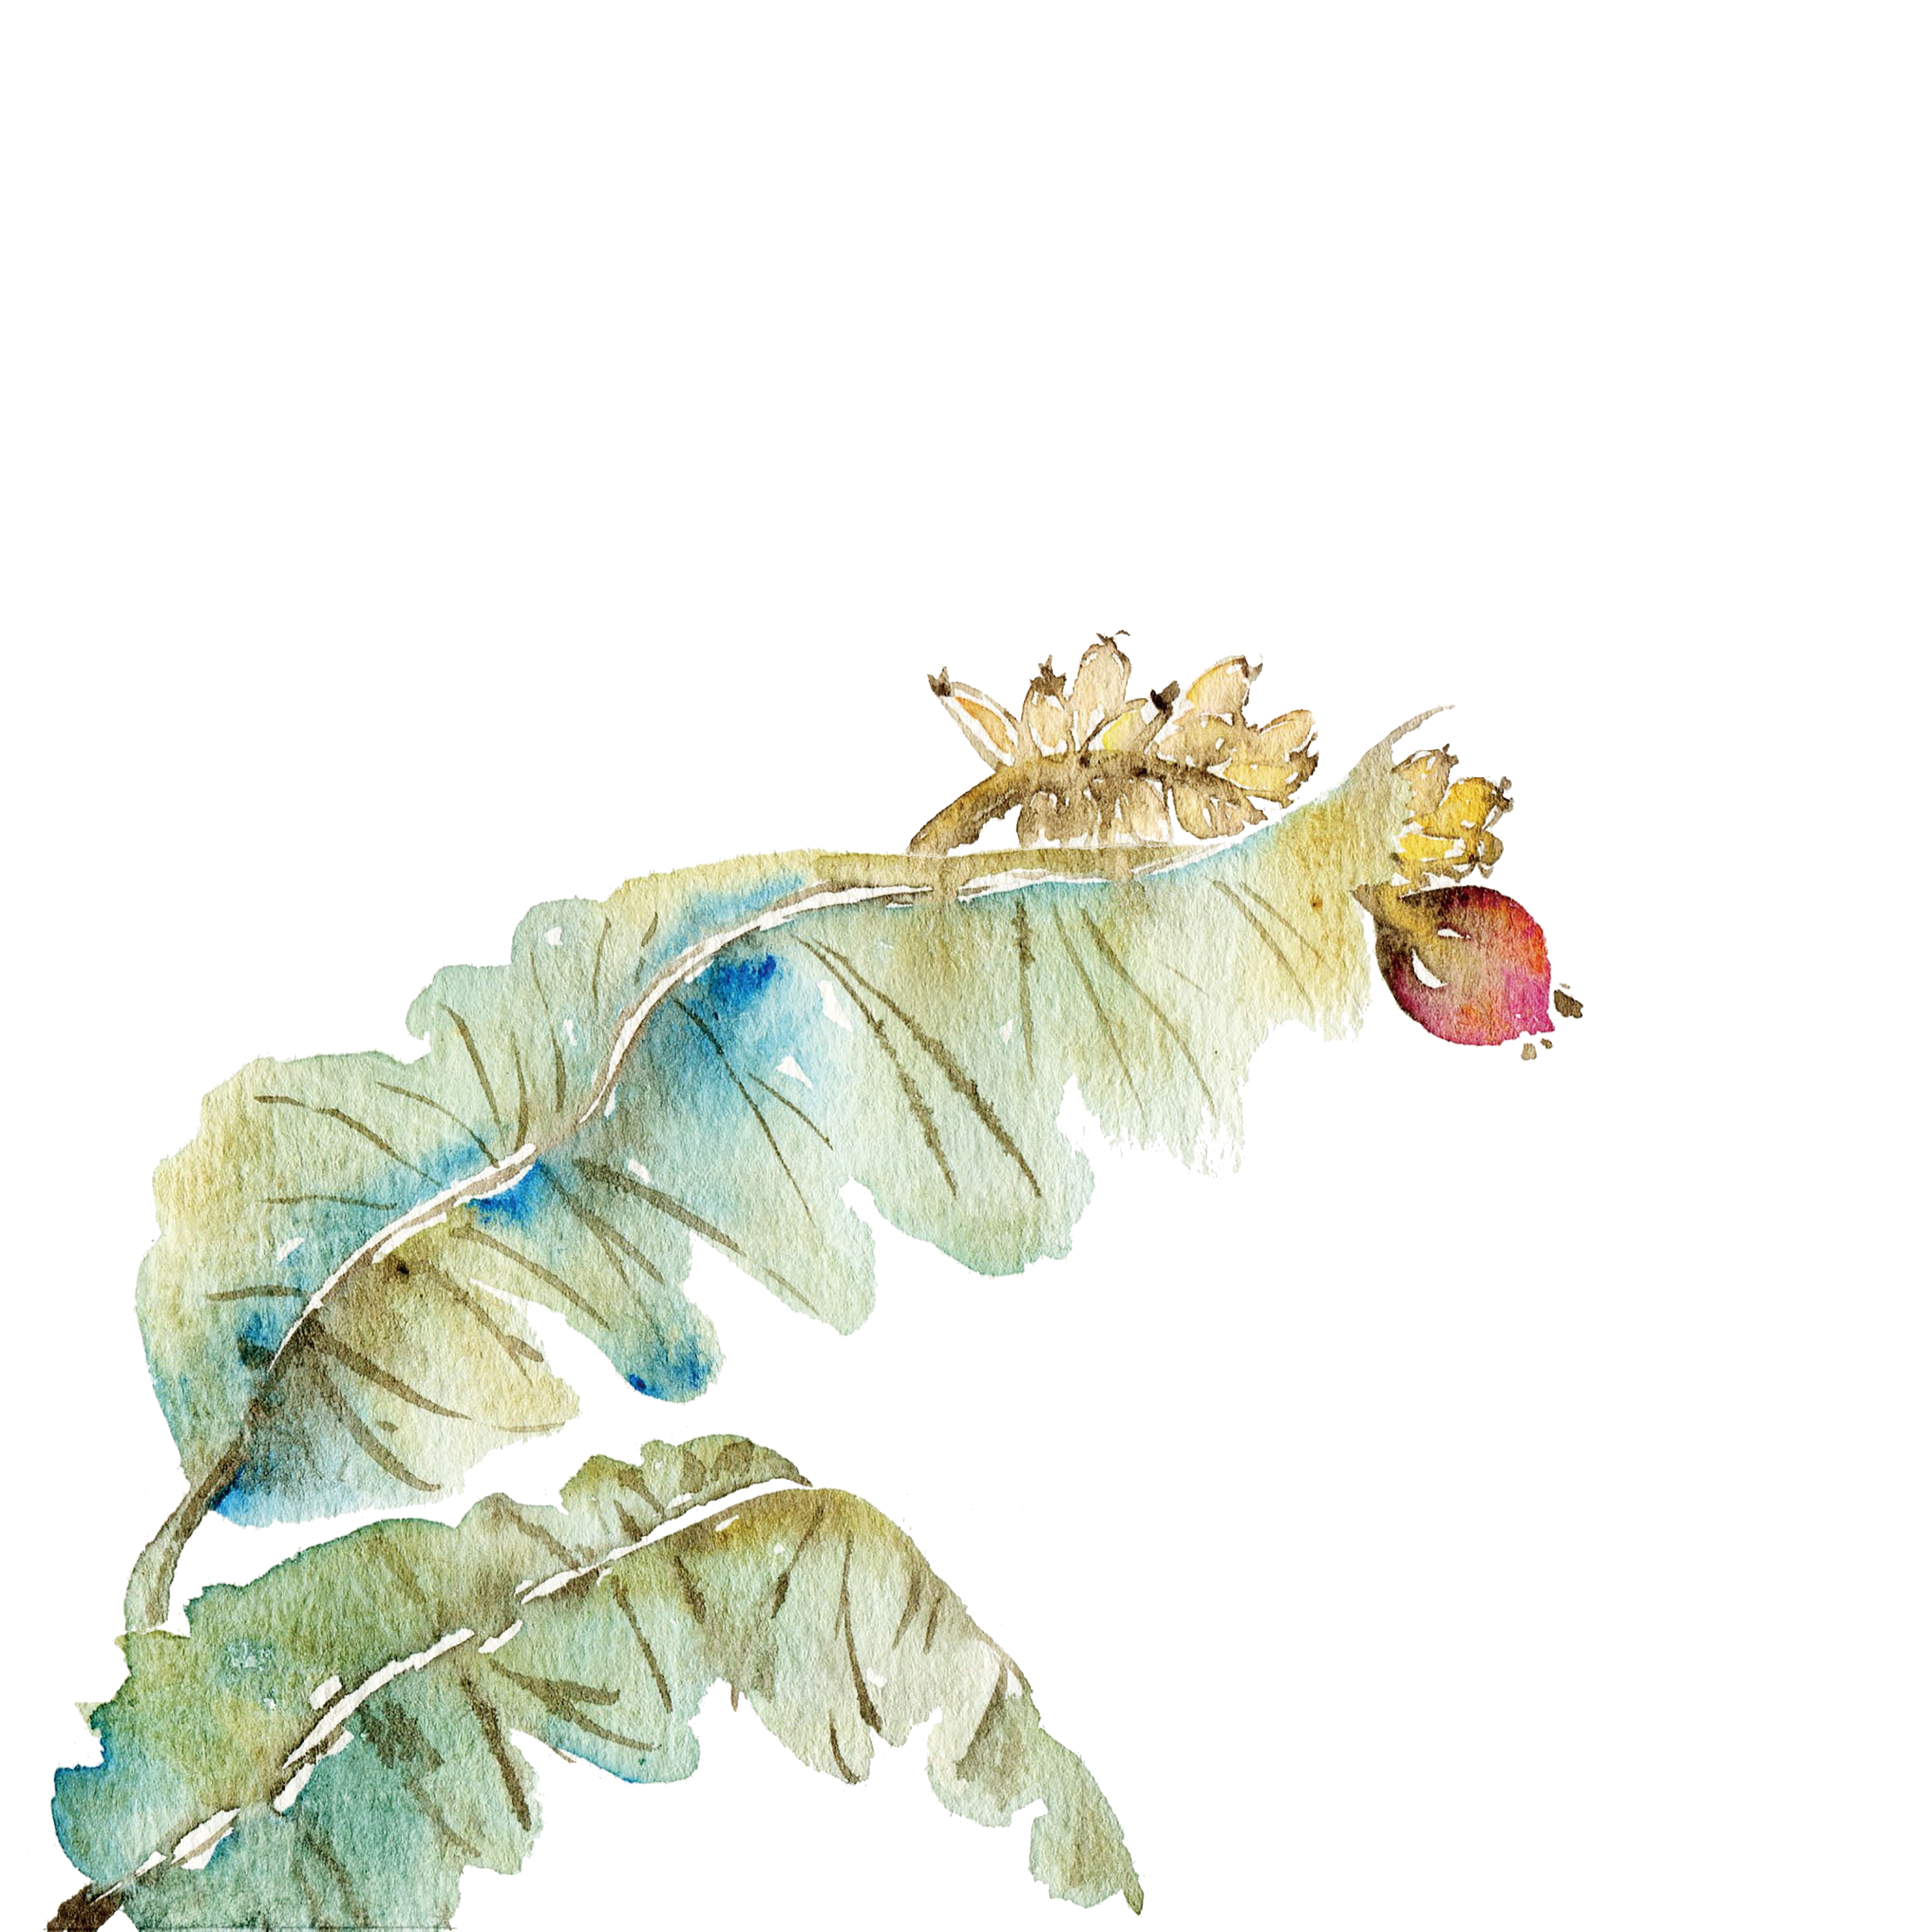
循环练习

Slide 2
目录
01
02
03
04
百钱买百鸡
画画三角形
九九乘法表
任务拓展

Slide 3
01
百钱买百鸡

Slide 4
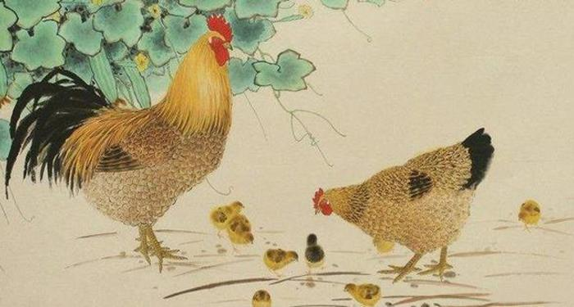
01.
张邱建家中几代人以养鸡为业，他的父亲张公尤善养鸡。客户来买鸡，鸡的品种，大小不同，价格也不相同，买的多时，计算就麻烦了，这时，往往他父亲还在费力地相加，小邱建已张口说出总价。因此，附近有人遇上了难以计算的问题，便来找他帮忙。
当地县令听说此事，不肯相信，遂决定考一考张邱建。他派人把邱建的父亲张公找来，问道：“你卖鸡多少钱一只？”张公回答：“公鸡五文钱一只，母鸡三文钱一只，小鸡一文钱三只。”
县令说：“好，现在就按你说的价钱，给你一百文钱，买一百只鸡。回去给我挑一百只鸡，立即送来。”他想，来回路上需用两个时辰，这样复杂的问题，我看你儿子要多少时间才能算清。
张公回到家中，对儿子一说，张邱建略一思考，说：“一百文钱，可以买四只公鸡，十八只母鸡，再七十八只小鸡，正好不多不少一百只。给他送去吧！”

Slide 5
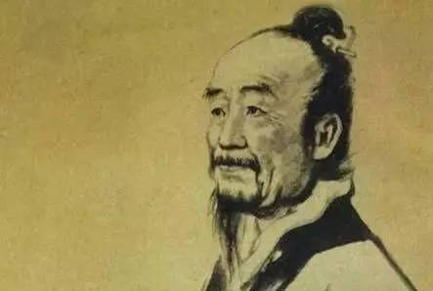
01.
张公连忙按儿子所说挑选了一百只鸡，赶回县衙。县令见刚好两个时辰多一点，再按送来的一百只鸡计算价格，正好一百文。接着，县令又拿出一百文钱，仍要一百只鸡，只是公鸡、母鸡和小鸡的数目不能和这次一样。张公回家，在约定的时间内，又送来了八只公鸡、十一只母鸡和八十一只小鸡，共一百只鸡。县令一算，仍是分文不差。
这下，县令来了兴致，再拿出一百文钱，买一百只鸡，公鸡、母鸡、小鸡的数量则和头两次都不一样。他还嘱咐张公，送鸡时，把小邱建也带来。
回到家中，张邱建听父亲说完情况，笑着说：“父亲放心，你抓十二只公鸡，四只母鸡，八十四只小鸡，我陪你一起送去就是了。”
把鸡送到县衙，县令再一计算，鸡数和钱数又是正好。县令大为高兴，把小邱建拉到自己身边，抚摸着他的头说：“好一个神童！果然名不虚传。本县令也为你感到光彩。”他征得张公同意，便把小邱建留在了县衙里读书。
张邱建长大后，成为了一位伟大的数学家。

Slide 6
01.
《算经》中有一道很有趣的数学题：鸡翁一值钱五，鸡母一值钱三，鸡雏三值钱一。百钱买百鸡，问鸡翁、鸡母、鸡雏各几何？
满足：
条件一：一百块钱
同时满足两个条件，用 and 连接
条件二：一百只鸡

Slide 7
02
画画三角形

Slide 8
02.
for i in range(1,10):
for j in range(1,5):
print(“*”,end=“ ”)
print()
在屏幕上输出三角形
形如：
*
* *
* * *
* * * *
……
* * * * * * * * *
想一想，第一个for循环输出的是行还是列，第二个for循环呢？

Slide 9
02.
1
i=1
2
j=1
for i in range(1,10):
for j in range(1,5):
print(“*”,end=“ ”)
print()
1
print(“*”,end=“ ”)
2
j=2
2
print(“*”,end=“ ”)
1
2
j=3
print(“*”,end=“ ”)
2
j=4
print(“*”,end=“ ”)
1
print()

Slide 10
02.
想一想，如果在屏幕上输出层次塔，那么我们该怎么做呢？
形如：
*
* *
* * *
* * * *
……
* * * * * * * * *

Slide 11
03
九九乘法表

Slide 12
03.
请将九九乘法表用python实现
例如：
1*1=1
1*2=2 2*2=4
1*3=3 2*3=6 3*3=9
……

Slide 13
04
任务拓展

Slide 14
04.
一球从100米高度自由落体 每次反弹原来的一半，第10次落地一共经过多少米，第十次反弹多少米
100
1
50
50
2
25
12.5
4
25
3
12.5
6.25

Slide 15
感谢聆听

